Slide 1
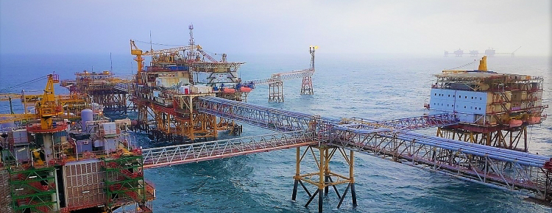

CÔNG TY LIÊN DOANH VIỆT – NGA VIETSOVPETRO
Hướng dẫn sử dụng phần mềm Quản lý công việc

Slide 2


Màn hình đăng nhập

Slide 3
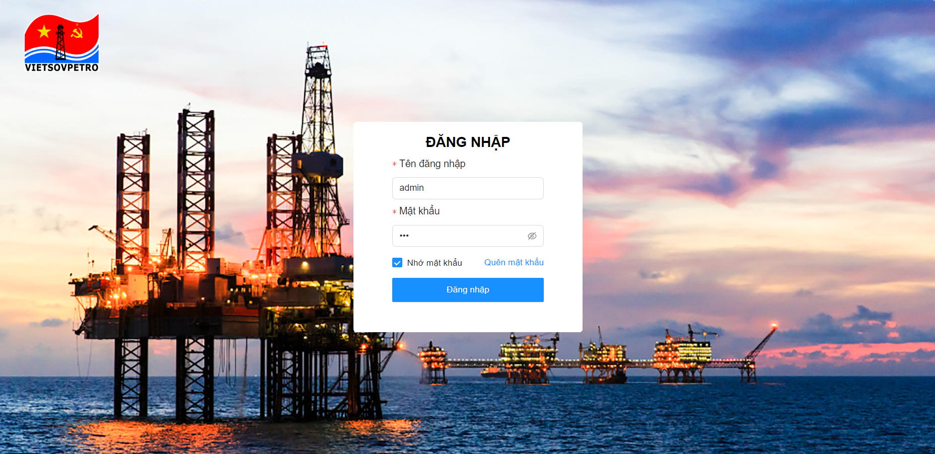
Tài khoản đăng nhập
Username: admin
Password: 123

Slide 4
Quản lý tài khoản

Slide 5
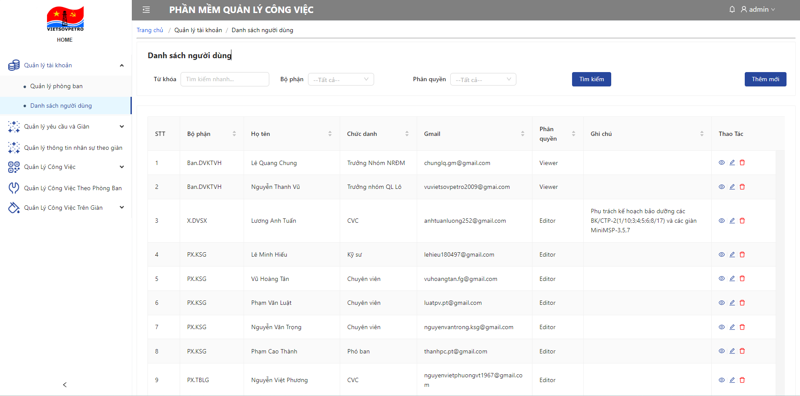
Danh sách người dùng

Slide 6
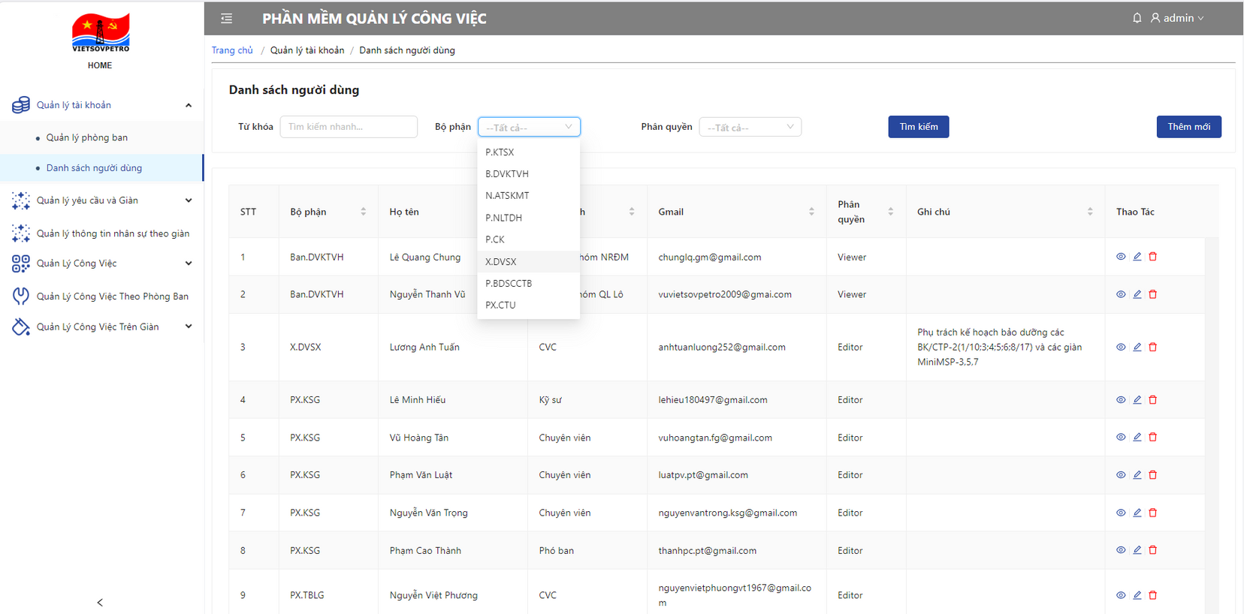

a. Tìm kiếm người dùng theo bộ lọc
Chọn vào các bộ lọc:
+ Bộ phận => Chọn bộ phận
+ Phân quyền => Chọn quyền
+ Tìm kiếm nhanh: Tìm kiếm theo Tên, mail, chức danh,....

Slide 7
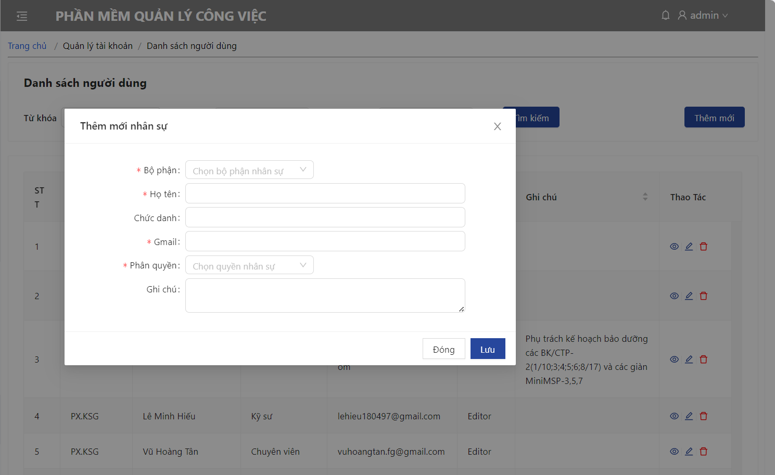
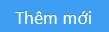
b. Thêm mới người dùng
=> Click button Thêm mới
=> Show modal Thêm mới nhân sự
=> Chọn các thông tin nhân sự muốn thêm mới.
+ Click Button Lưu nếu muốn thêm.
+ Click button Đóng nếu muốn hủy thêm mới

Slide 8
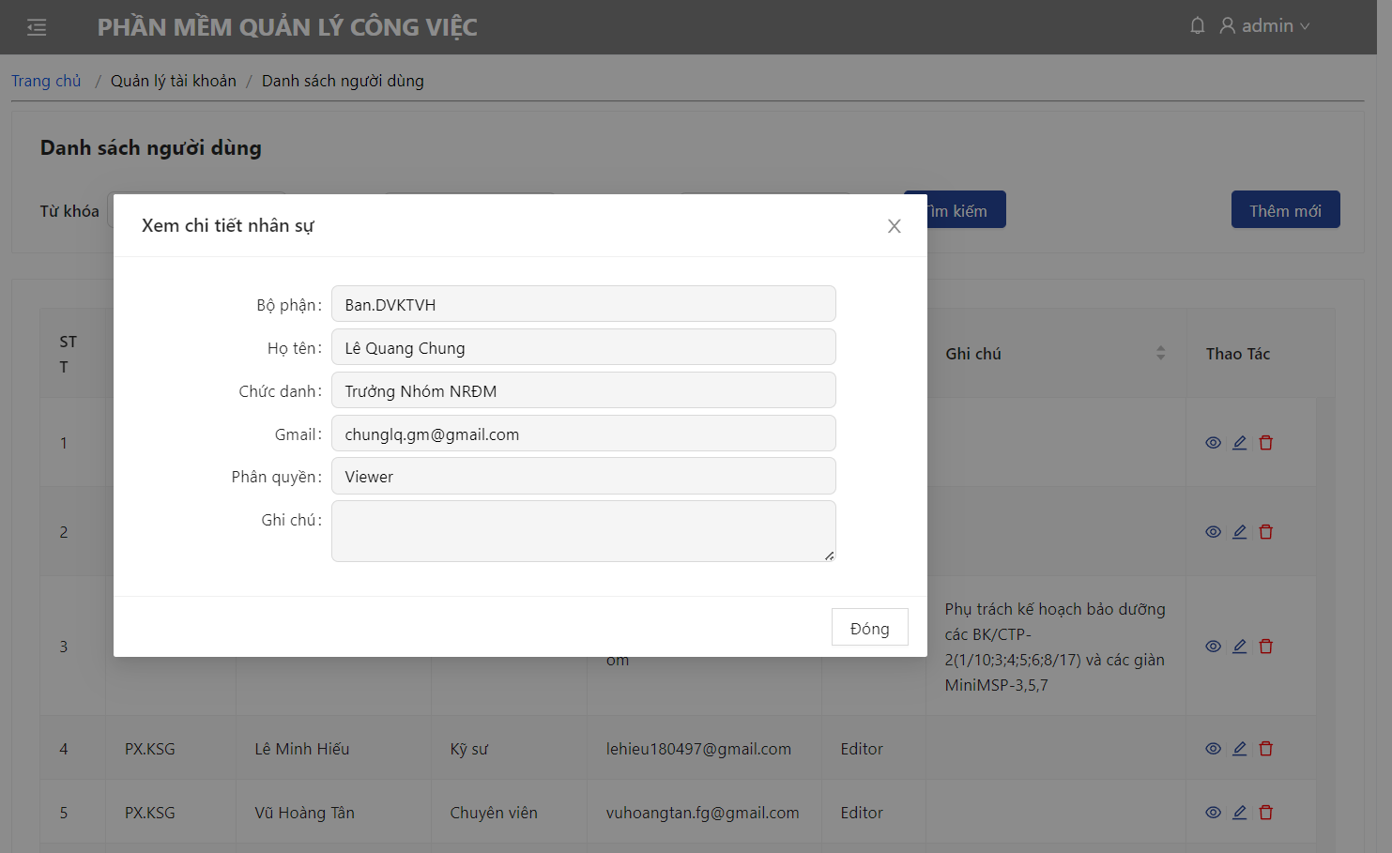
c. Xem chi tiết thông tin người dùng
=> Click icon của từng nhân sự
=> Show modal Xem chi tiết nhân sự (như hình bên)

Slide 9

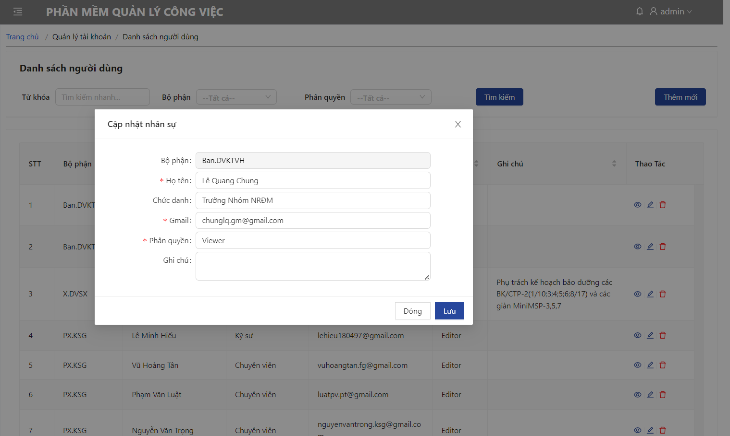
d. Cập nhật thông tin người dùng
=> Click icon của từng nhân sự
=> Show modal Cập nhật nhân sự (như hình bên)

Slide 10
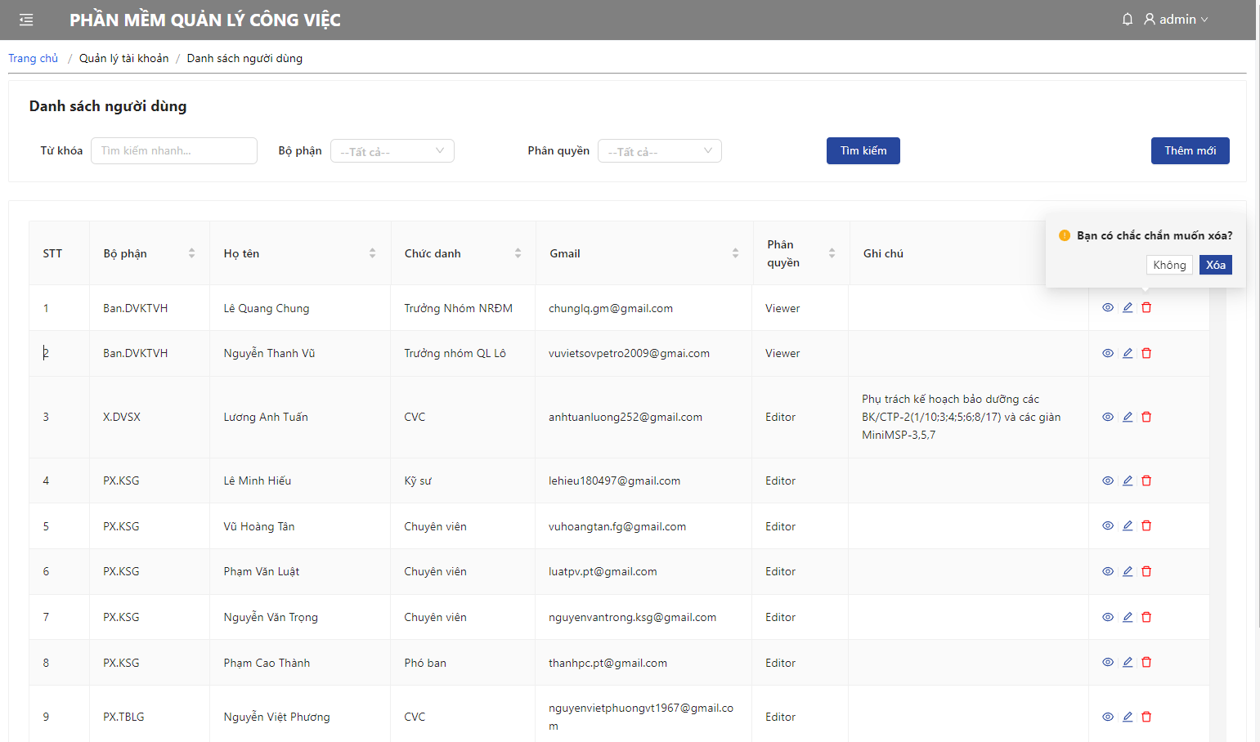
e. Xóa thông tin người dùng
=> Click icon của từng nhân sự
=> Xóa nhân sự (như hình bên)

Slide 11
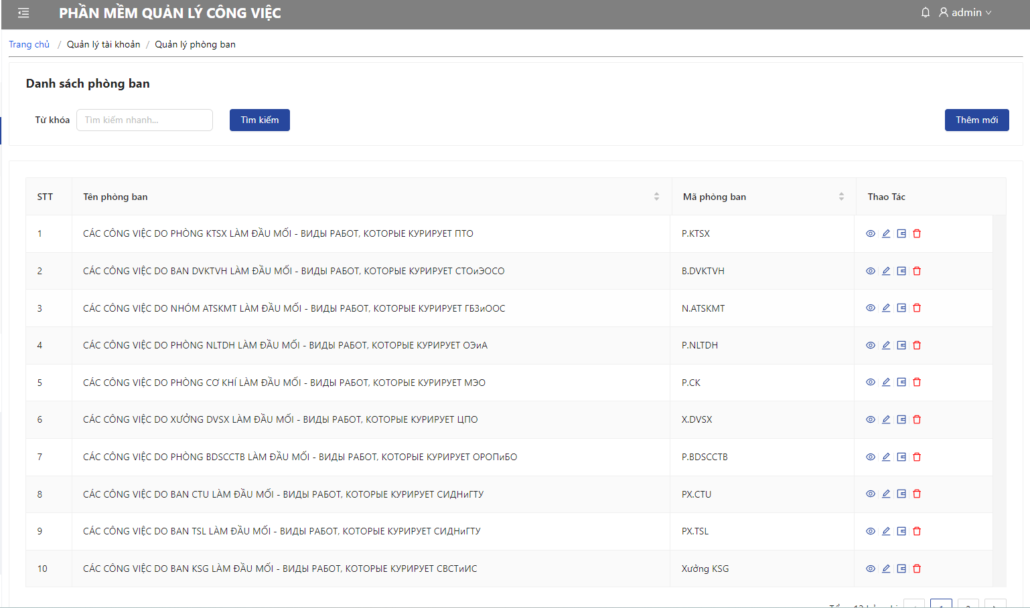
2. Danh sách phòng ban

Slide 12
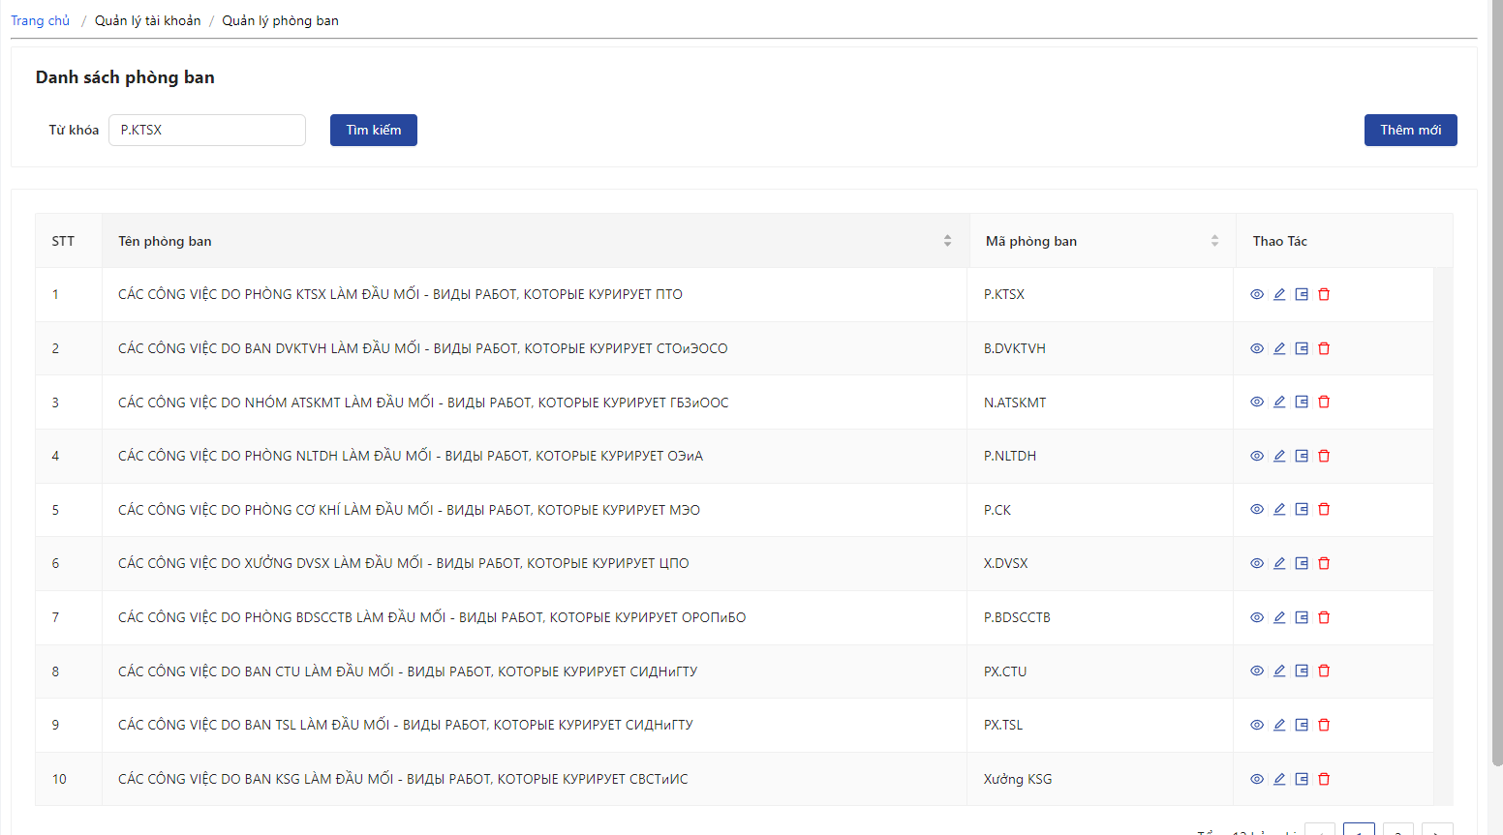
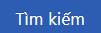
a. Tìm kiếm phòng ban theo bộ lọc
Chọn vào các bộ lọc:
+ Tìm kiếm nhanh: Tìm kiếm theo Tên phòng ban, mã phòng ban,...
=> Click button Tìm kiếm

Slide 13
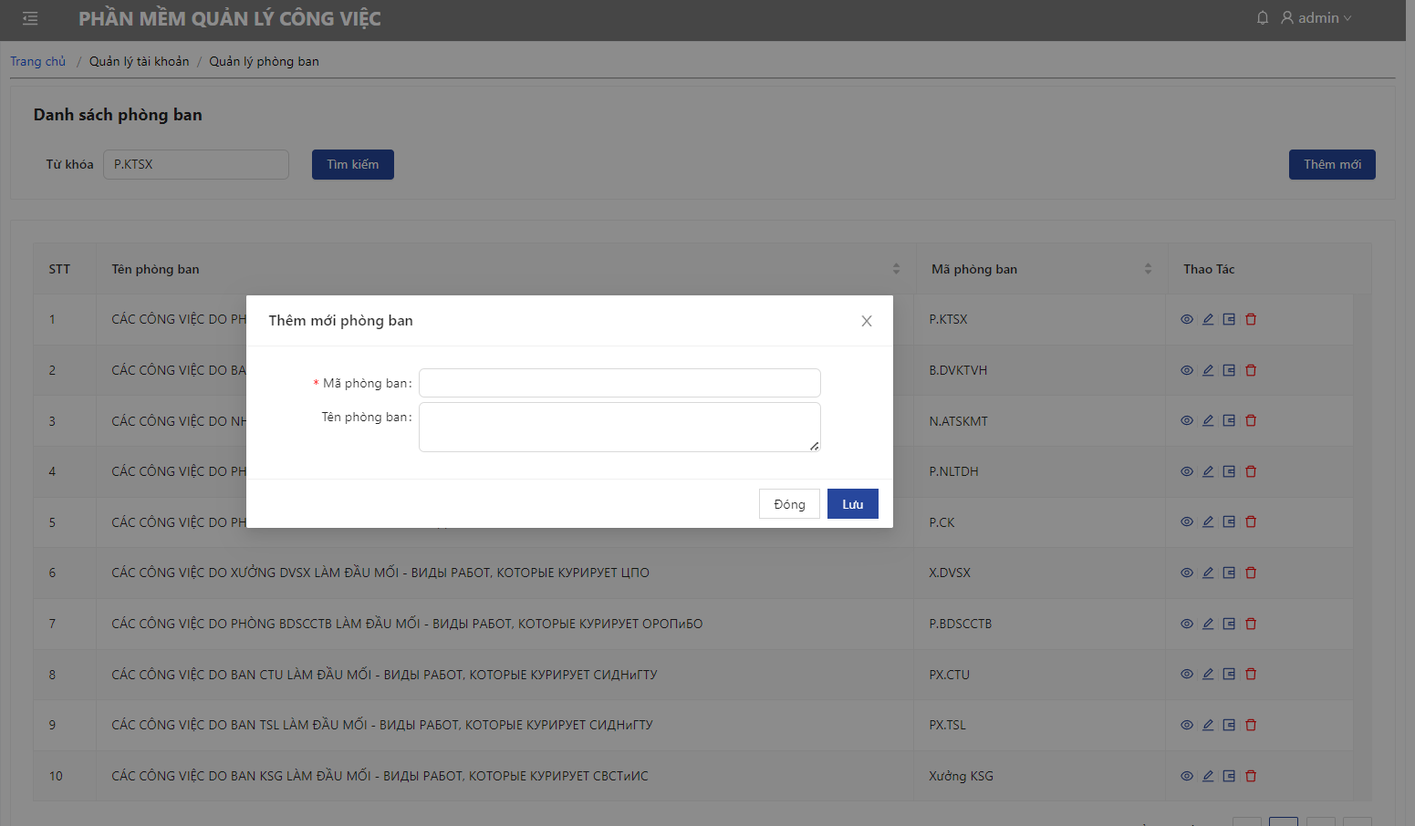
b. Thêm mới phòng ban
=> Click button Thêm mới
=> Show modal Thêm mới phòng ban
=> Chọn các thông tin phòng ban muốn thêm mới.
+ Click Button Lưu nếu muốn thêm.
+ Click button Đóng nếu muốn hủy thêm mới

Slide 14
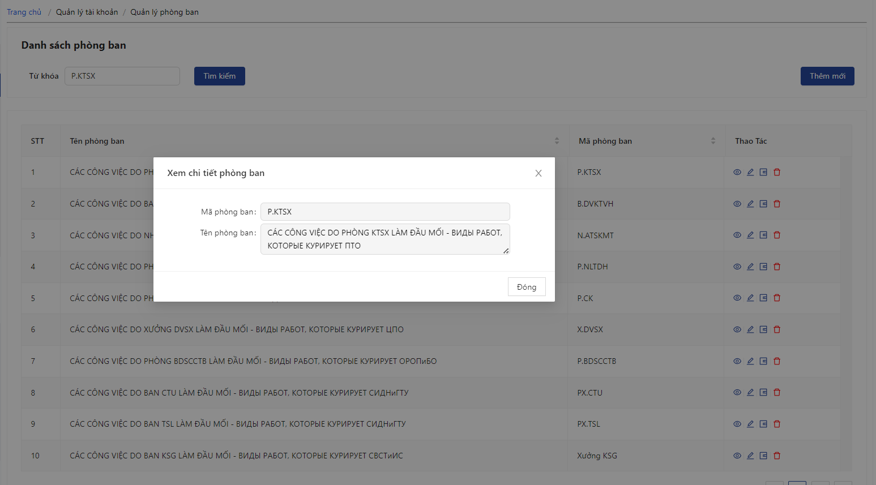
c. Xem chi tiết thông tin phòng ban
=> Click icon của từng phòng ban
=> Show modal Xem chi tiết phòng ban (như hình bên)

Slide 15
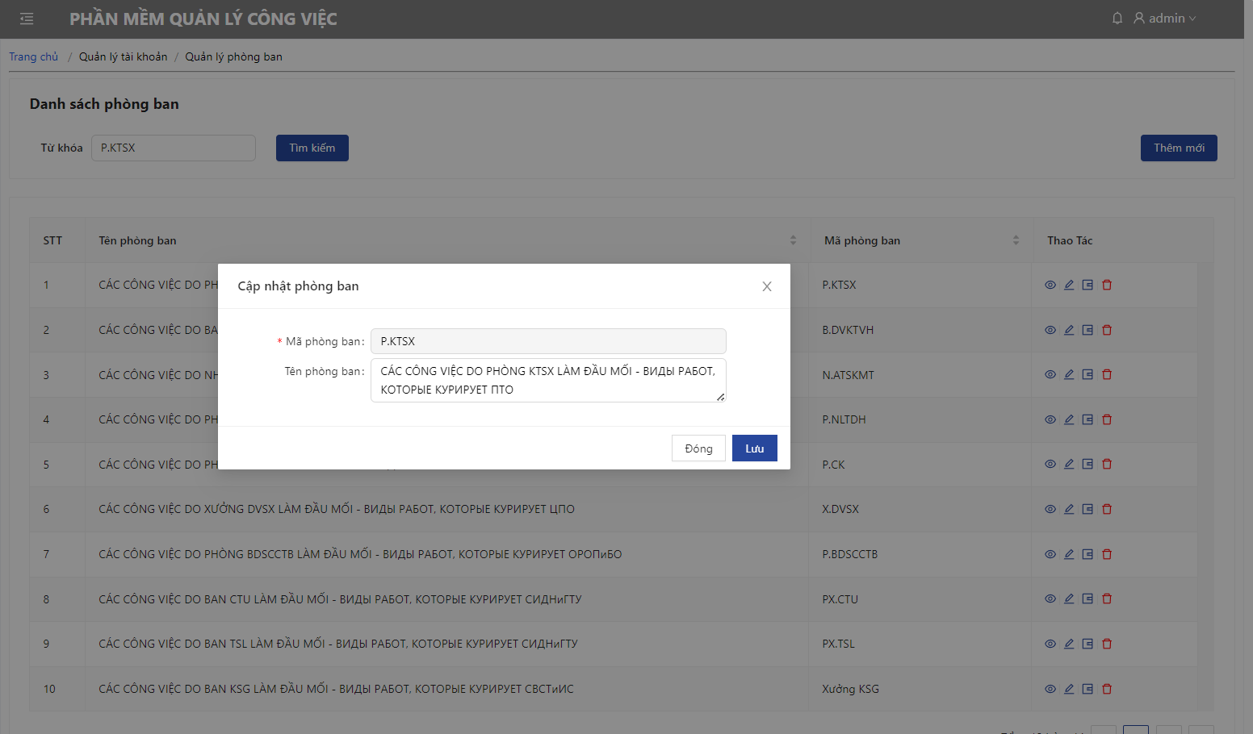
d. Xem cập nhật thông tin phòng ban
=> Click icon của phòng ban
=> Show modal Cập nhật phòng ban (như hình bên)

Slide 16
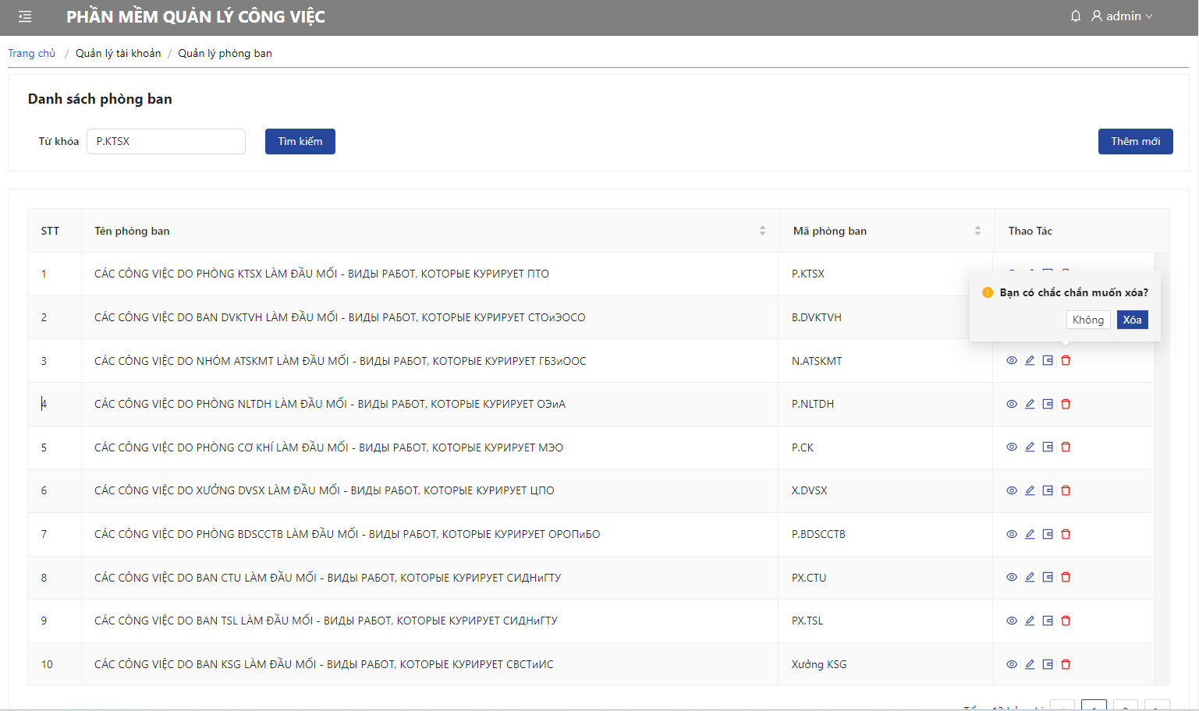
e. Xóa phòng ban
=> Click icon của từng phòng ban
=> Xóa phòng ban (như hình bên)

Slide 17
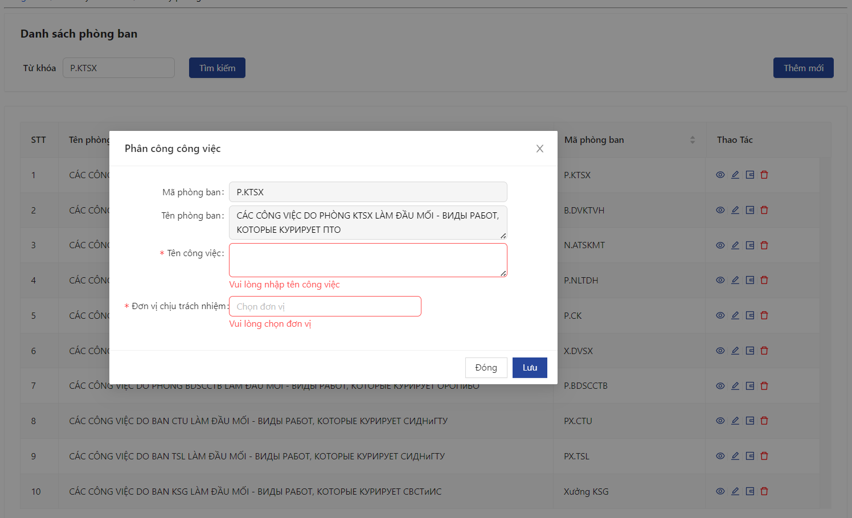
g. Phân công công việc phòng ban
=> Click icon của phòng ban
=> Show modal phân công công việc phòng ban (như hình bên)
=> Nhập tên công việc, chọn đơn vị chịu trách nhiệm (dropdown)

Slide 18
Quản lý yêu cầu giàn

Slide 19
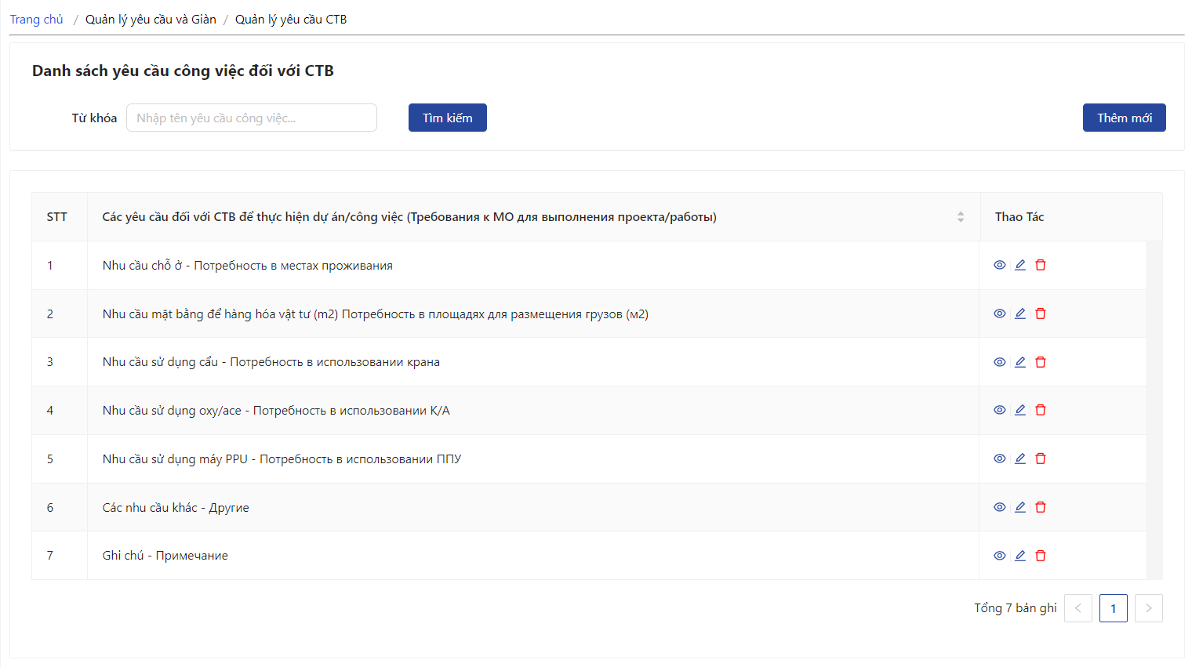
1. Quản lý yêu cầu đối với CTB
- Gồm có các chức năng tương tự ở menu “Danh sách người dùng”:
+ Danh sách yêu cầu CTB.
+Thêm, sửa, xóa yêu cầu .

Slide 20
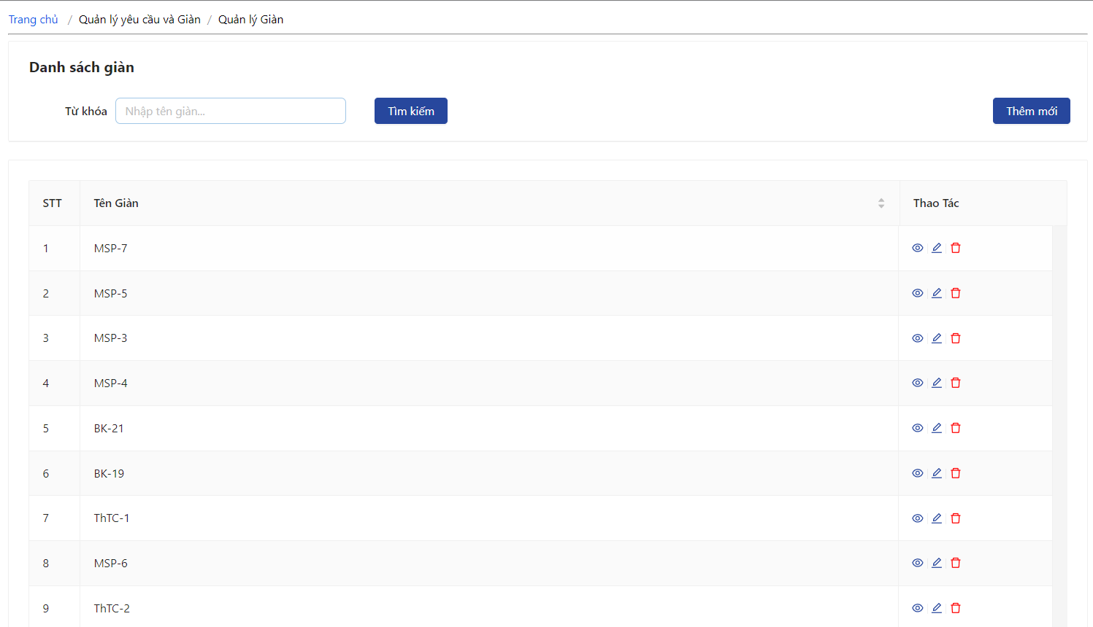
2. Quản lý Giàn
- Gồm có các chức năng tương tự ở menu “Quản lý yêu cầu đối với CTB”:
+ Danh sách Giàn.
+Thêm, sửa, xóa Giàn .

Slide 21
Quản lý nhân sự theo Giàn

Slide 22
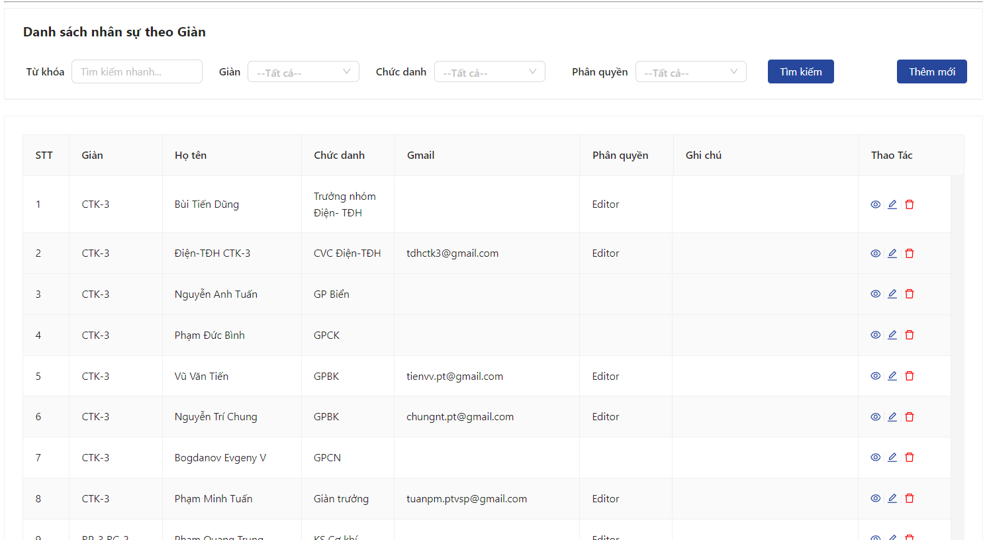
- Gồm có các chức năng tương tự ở menu “Danh sách người dùng”:
+ Danh sách nhân sự theo Giàn.
+Thêm, sửa, xóa nhân sự theo Giàn .

Slide 23
Quản lý công việc

Slide 24
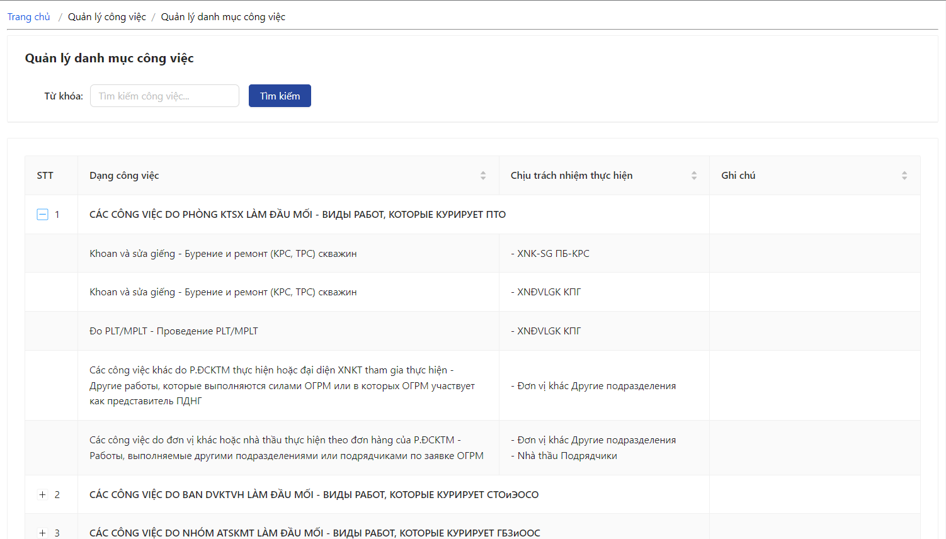
1. Quản lý danh mục công việc
- Gồm có các chức năng:
+ Tìm kiếm danh sách theo tên công việc, đơn vị chịu trách nhiệm,

Slide 25
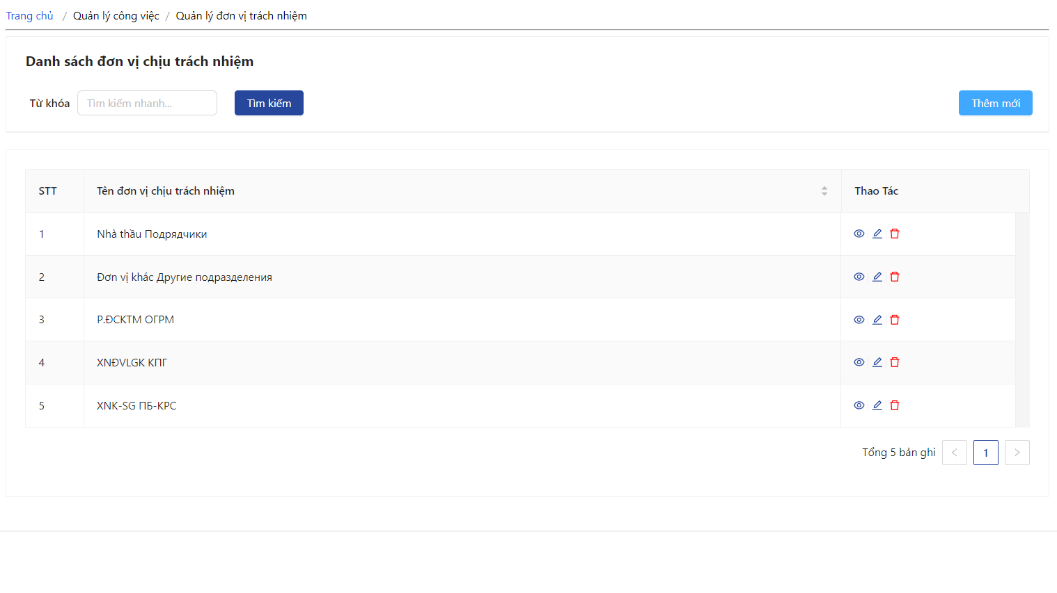
2. Quản lý đơn vị chịu trách nhiệm
- Gồm có các chức năng:
+ Tìm kiếm danh sách theo tên đơn vị chịu trách nhiệm.
+ Thêm, sửa, xóa, xem chi tiết đơn vị.

Slide 26
Quản lý công việc theo phòng ban

Slide 27
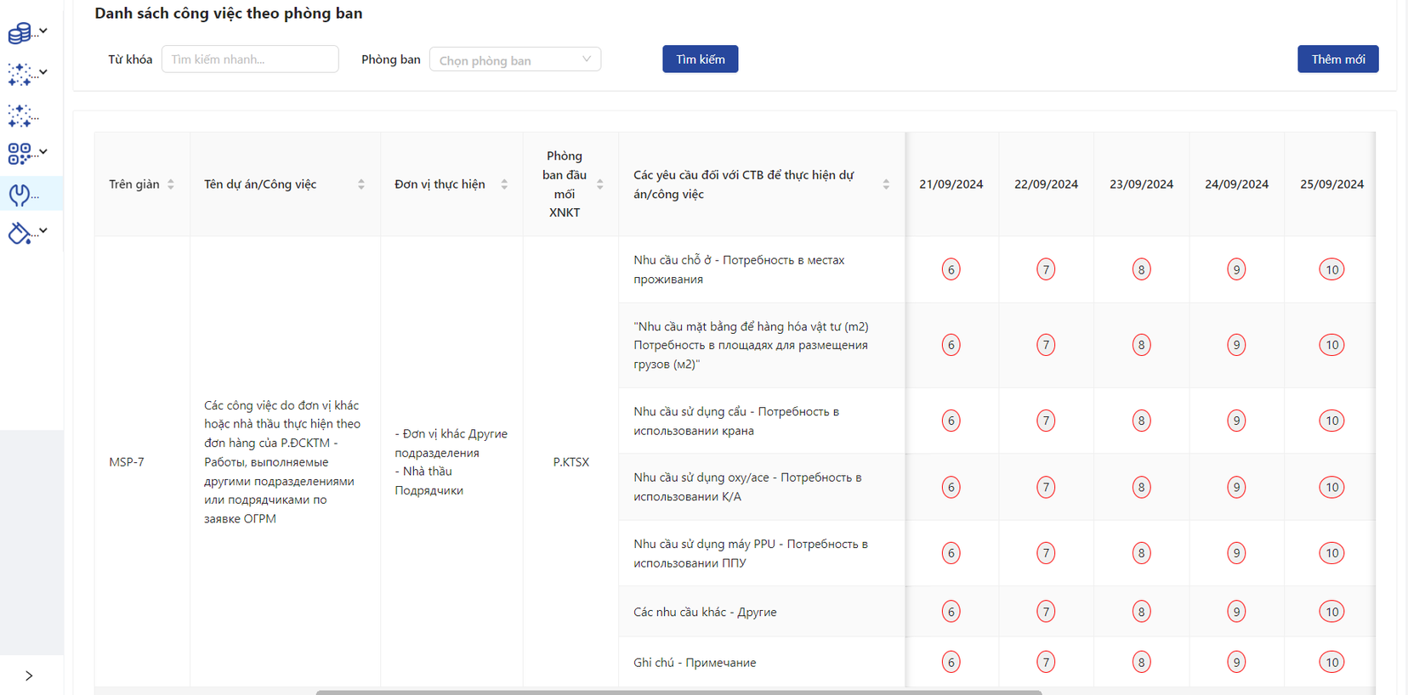
- Gồm có các chức năng:
+ Bộ lọc:
- Tìm kiếm nhanh.
- Tìm kiếm theo phòng ban.
+ Thêm mới công việc đã được phân công cho các Giàn
+ Sửa các giá trị về yêu câu CTB cho từng thời gian

Slide 28
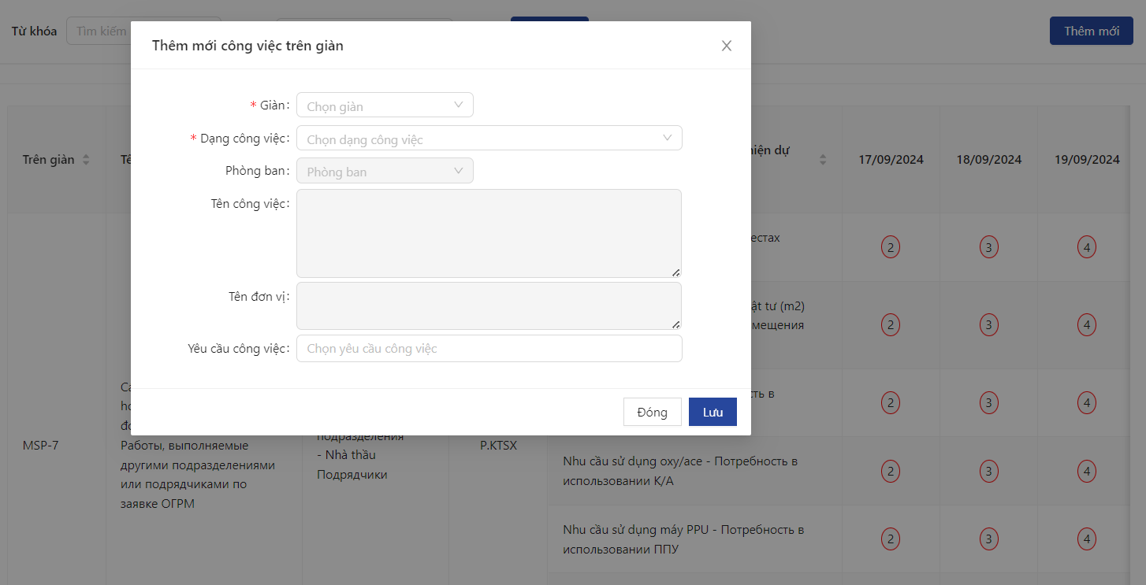
Thêm mới công việc đã được phân công cho các Giàn
=> Chọn giàn
=> Chọn công việc sẽ tự load ra những giá trị liên quan như phòng ban, tên công việc, tên đơn vị chịu trách nhiệm.
=> Chọn yêu cầu công việc CTB.

Slide 29
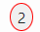
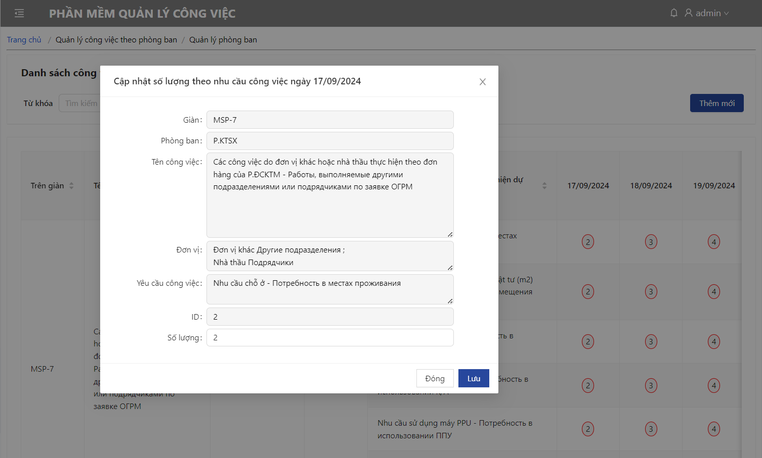
=> Click vào từng giá trị yêu cầu CTB tương ứng theo các ngày muốn sửa
=> Show modal gồm các thông tin tương ứng (disabled), chỉ được thay đổi trường Số lương (Number).

Slide 30
Quản lý công việc trên Giàn

Slide 31
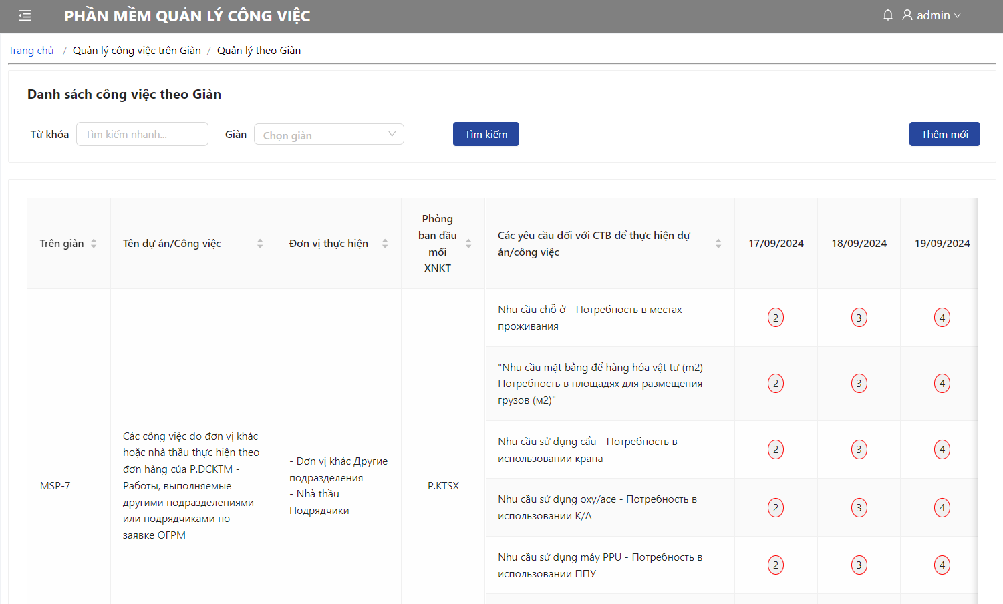
Quản lý công việc trên Giàn
- Gồm có các chức năng:
+ Bộ lọc:
- Tìm kiếm nhanh.
- Tìm kiếm theo theo Giàn.
+ Sửa các giá trị về yêu câu CTB cho từng thời gian

Slide 32
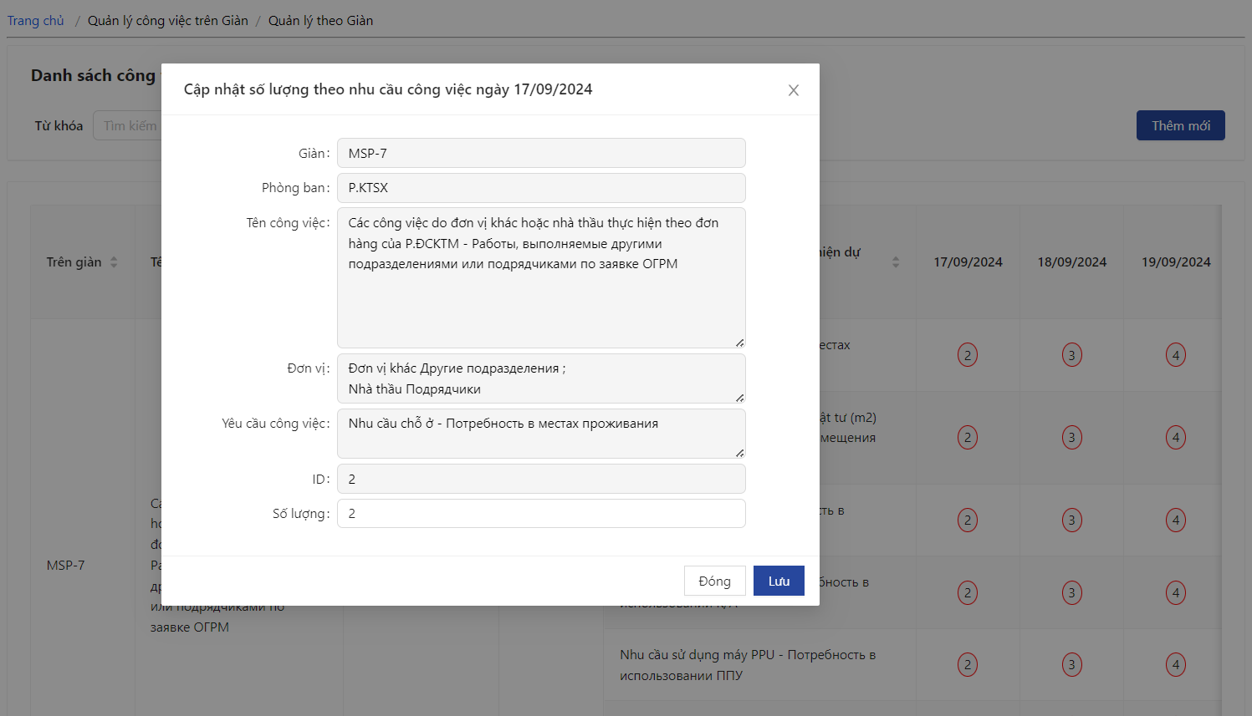
=> Click vào từng giá trị yêu cầu CTB tương ứng theo các ngày muốn sửa
=> Show modal gồm các thông tin tương ứng (disabled), chỉ được thay đổi trường Số lương (Number).

Slide 33
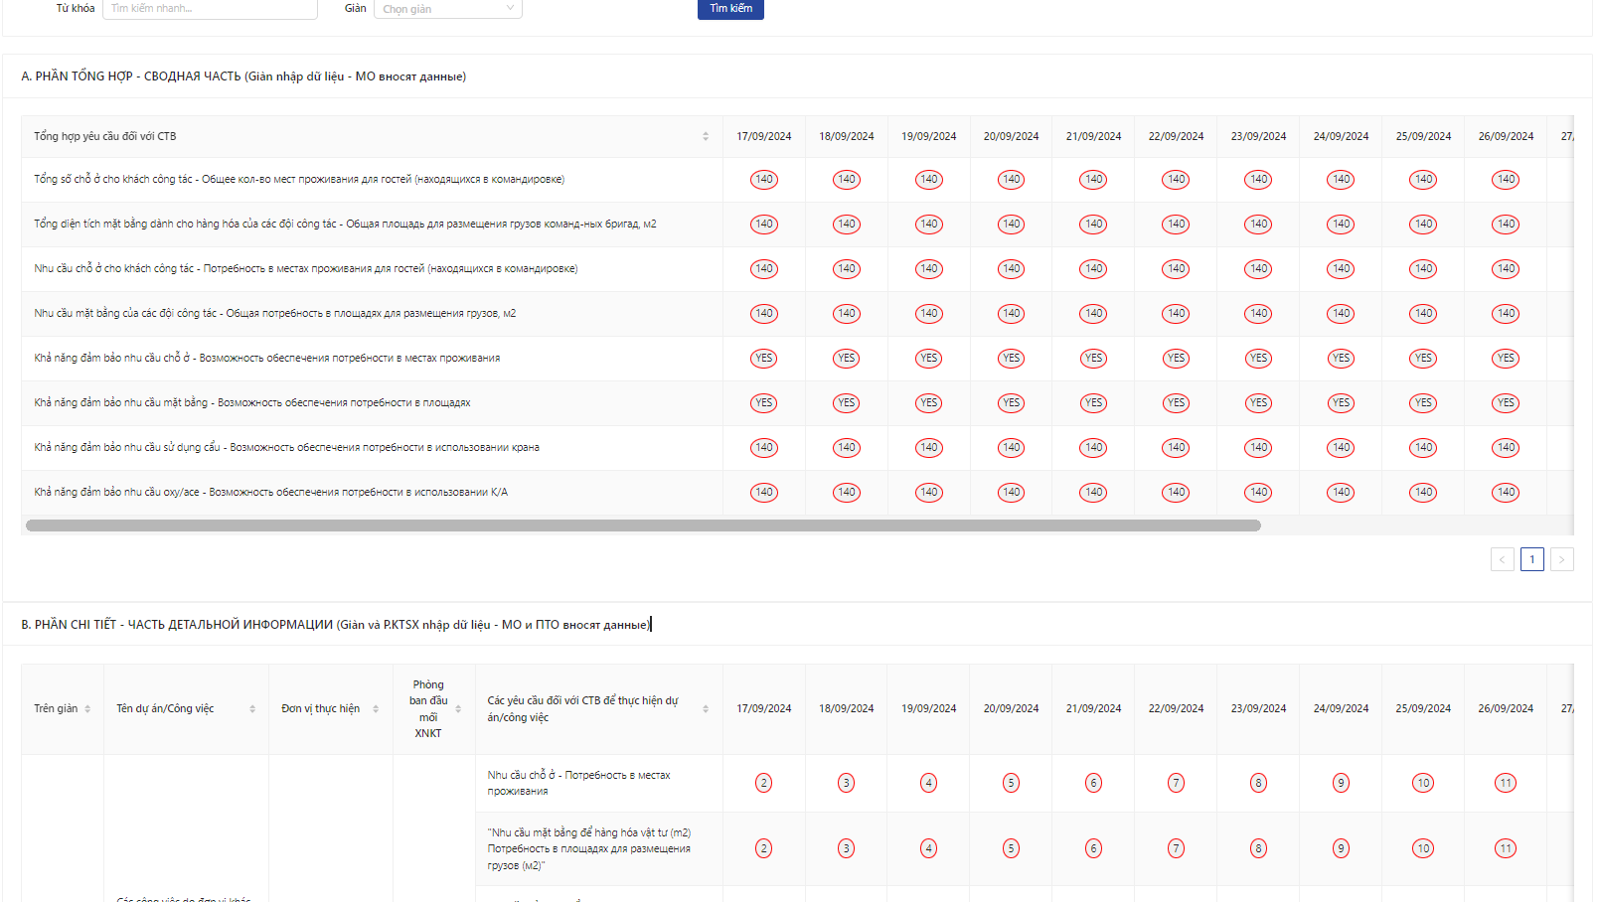
2. Quản lý phần tổng hợp

Slide 34
Thanks for watching

